Slide 1


Lecture 8: Face Detection
Harbin Institute of Technology（Shenzhen）
Jingyong Su
sujingyong@hit.edu.cn

Slide 2
Outline
1. Introduction
2. Face Detection Algorithm
PCA (Eigen Face)
LDA (Fisher Face)

Slide 3
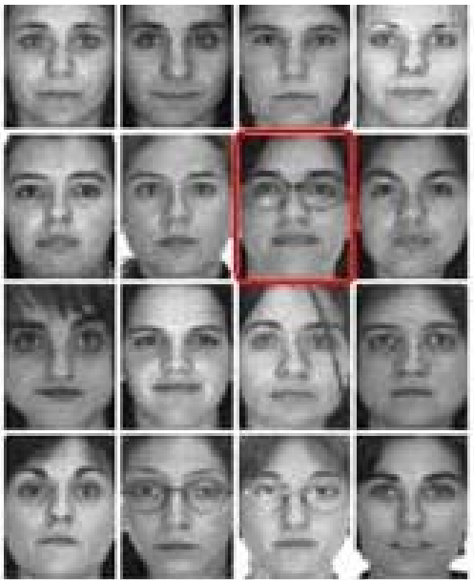
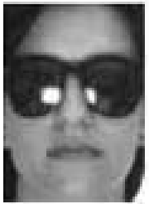
Face Detection

Slide 4
Simple Approach
Recognize faces (mug shots) using gray levels(appearance).
Each image is mapped to a long vector of gray levels.
Several views of each person are collected in the database during training.

Slide 5
Simple Approach
During recognition a vector corresponding to an unknown face is compared with all vectors in the database.
The face from database, which is closest to the unknown face is declared as a recognized face.

Slide 6
Problems and Solution
Problems:
Dimensionality of each face vector will be very large(250,000 for a 512X512 image!)
Raw gray levels are sensitive to noise, and lighting conditions.

Slide 7
Problems and Solution
Solution:
Reduce dimensionality of face space by finding principal components (eigen vectors) to span the face space
Only a few most significant eigen vectors can be used to represent a face, thus reducing the dimensionality.

Slide 8
Outline
1. Introduction
2. Face Detection Algorithm
PCA (Eigen Face)
LDA (Fisher Face)
Belhumeur P N, Hespanha J P, Kriegman D J. Eigenfaces vs. Fisherfaces: Recognition using class specific linear projection[J]. IEEE Transactions on Pattern Analysis and Machine Intelligence, 1997, 19(7): 711-720.

Slide 9
PCA
王方园 陈奕 卢茉莉 韩雪婷

Slide 10
动机
许多系统是多要素的复杂系统，多变量问题是经常会遇到的。变量太多，无疑会增加分析问题的难度与复杂性，而且在许多实际问题中，多个变量之间是具有一定的相性的。
人们会很自然地想到，能否在相关分析的基础上，用较少的新变量代替原来较多的旧变量，而且使这些较少的新变量尽可能多地保留原来变量所反映的信息？

Slide 11
动机
事实上，这种想法是可以实现的，主成分分析法就是综合处理这种问题的一种强有力的工具。

Slide 12
算法-背景
主成分分析(Principal Component Analysis, 简称PCA)是一种常用的基于变量协方差矩阵对信息进行处理、压缩和抽提的无监督学习方法。
主成分概念首先由 Karl Parson在1901年首先提出，当时只是对非随机变量来讨论的。1933年Hotelling将这个概念推广到随机变量，作了进一步发展。

Slide 13
算法-简介
主成分分析法法利用正交变换把由线性相关变量表示的观测数据转换为少数几个由线性无关变量表示的数据，线性无关的变量称为主成分。
主成分的个数通常小于原始变量的个数，所以主成分分析属于降维方法。
主成分分析主要用于发现数据中的基本结构， 即数据中变量之间的关系。

Slide 14
算法-基本思想
数据集合中的样本由实数空间（正交坐标系） 中的点表示，空间的一个坐标轴表示一个变量，规范化处理后得到的数据分布在原点附近。
对原坐标系中的数据进行主成分分析等价于进行坐标系旋转变换，将数据投影到新坐标系的坐标轴上
新坐标系的第一坐标轴、第二坐标轴等分别表示第一主成分、 第二主成分等。

Slide 15
算法-基本思想
数据在每一轴上的坐标值的平方表示相应变量的方差。
这个坐标系是在所有可能的新的坐标系中，坐标轴上的方差的和最大的

Slide 16
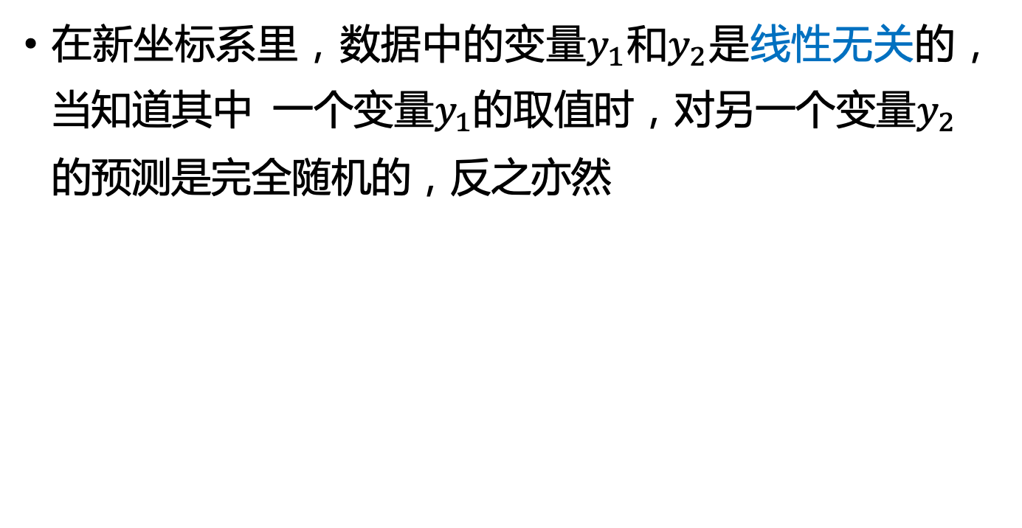
算法-举例
在新坐标系里，数据中的变量$y_{1}$和$y_{2}$是线性无关的，当知道其中 一个变量$y_{1}$的取值时，对另一个变量$y_{2}$的预测是完全随机的，反之亦然

Slide 17
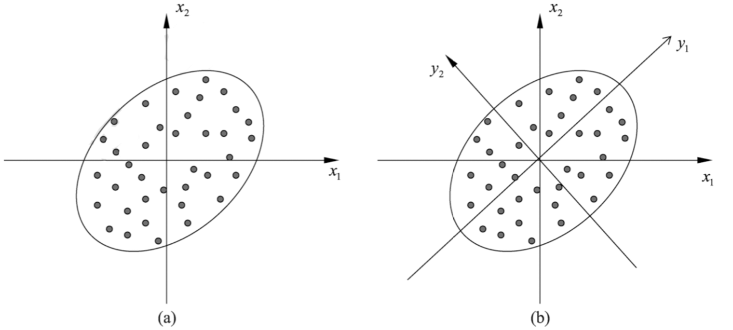
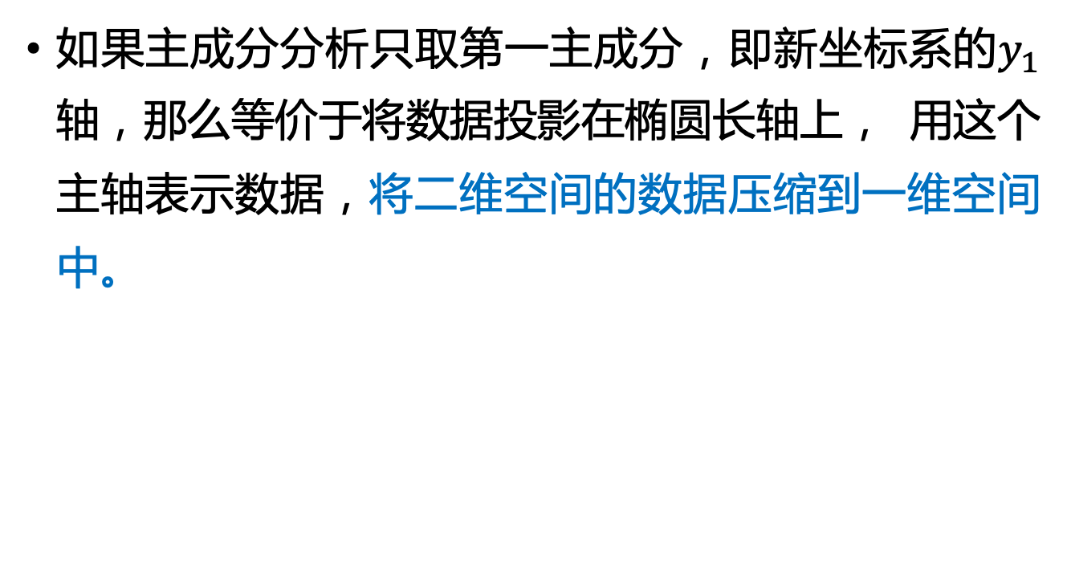
算法-举例
如果主成分分析只取第一主成分，即新坐标系的$y_{1}$轴，那么等价于将数据投影在椭圆长轴上， 用这个主轴表示数据，将二维空间的数据压缩到一维空间中。

Slide 18
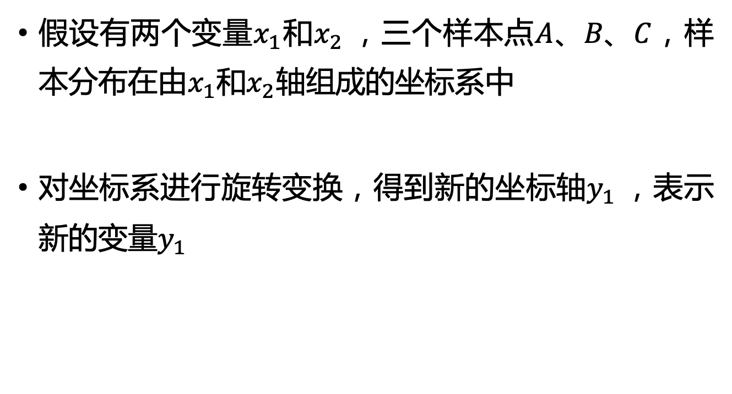
算法-举例
假设有两个变量$x_{1}$和$x_{2}$，三个样本点$A、B、C$，样本分布在由$x_{1}$和$x_{2}$轴组成的坐标系中
对坐标系进行旋转变换，得到新的坐标轴$y_{1}$，表示新的变量$y_{1}$

Slide 19
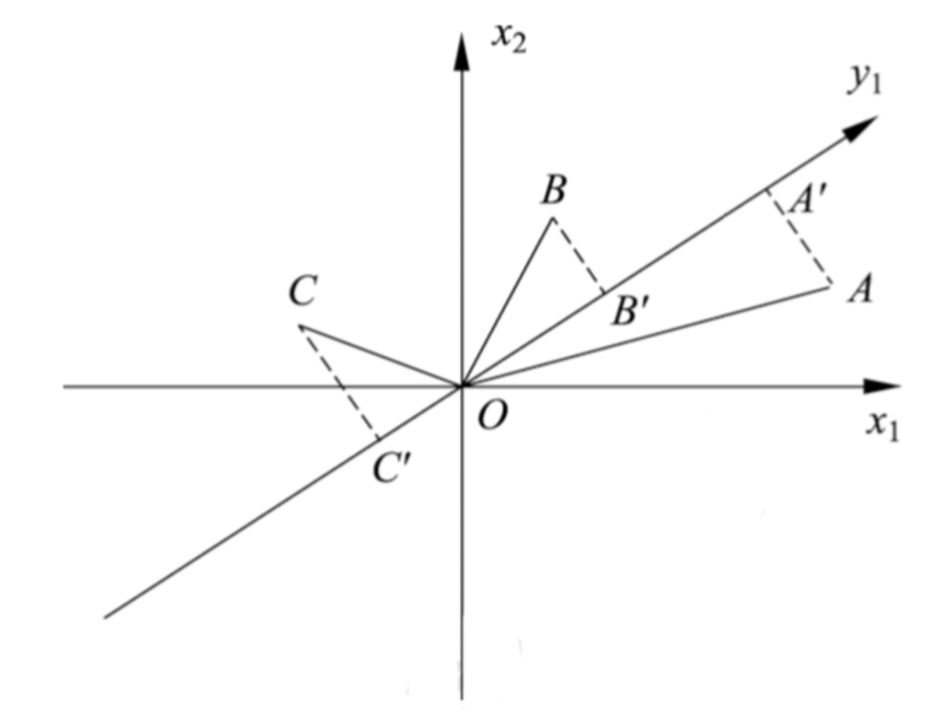
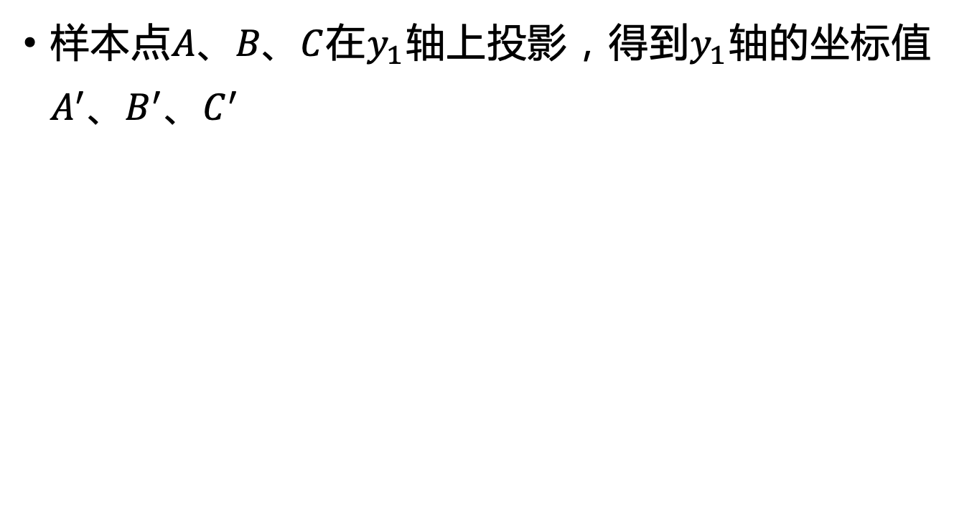
算法-举例
样本点$A、B、C$在$y_{1}$轴上投影，得到$y_{1}$轴的坐标值$A^{′}{、B}^{′}、C^{′}$

Slide 20
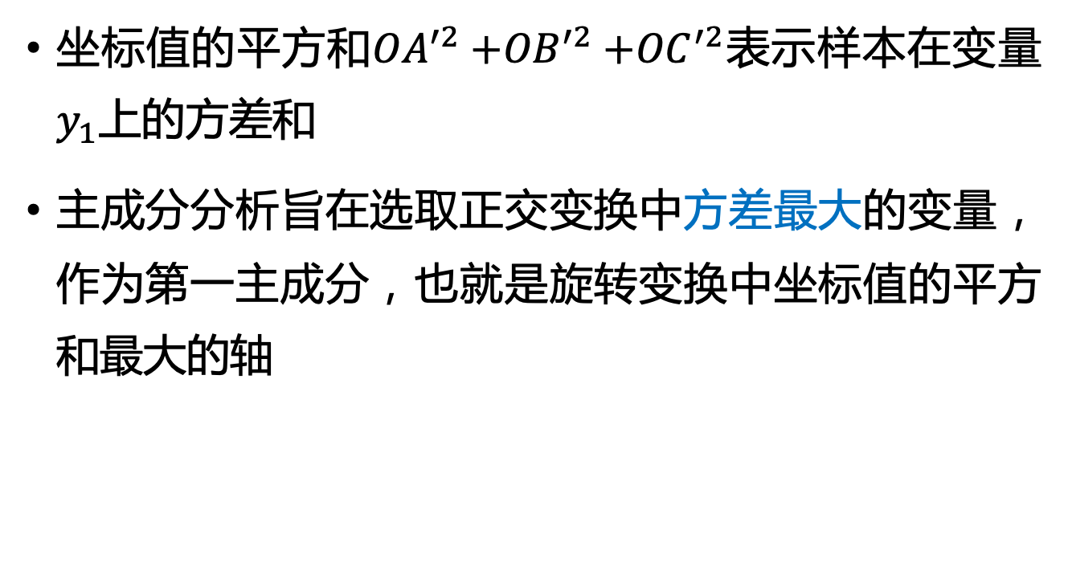
算法-举例
坐标值的平方和${OA}^{′2}{+OB}^{′2}+{OC}^{′2}$表示样本在变量$y_{1}$上的方差和
主成分分析旨在选取正交变换中方差最大的变量，作为第一主成分，也就是旋转变换中坐标值的平方和最大的轴

Slide 21
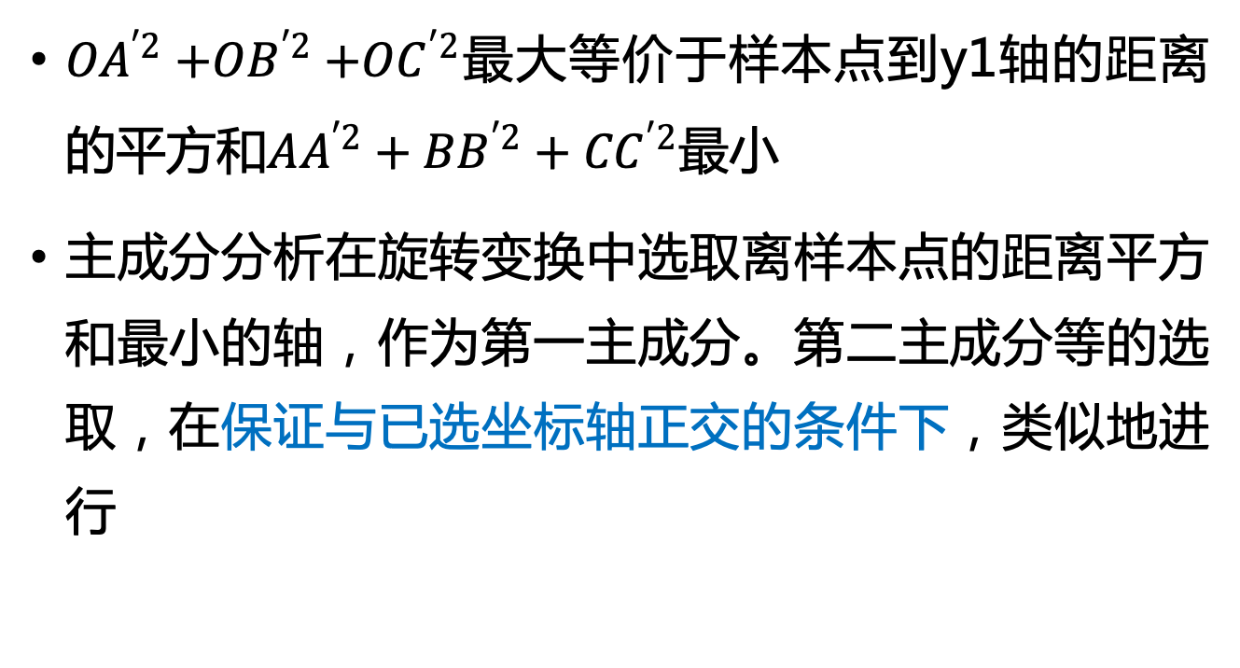
算法-举例
${OA}^{′2}{+OB}^{′2}+{OC}^{′2}$最大等价于样本点到y1轴的距离的平方和${AA}^{′2}+{BB}^{′2}+{CC}^{′2}$最小
主成分分析在旋转变换中选取离样本点的距离平方和最小的轴，作为第一主成分。第二主成分等的选取，在保证与已选坐标轴正交的条件下，类似地进行

Slide 22
算法-定义和导出
总体主成分分析：在数据总体上（population) 进行的主成分分析。
样本主成分分析：在有限样本上(sample)进行的主成分分析。
总体主成分分析是样本主成分分析的基础。

Slide 23
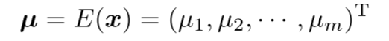
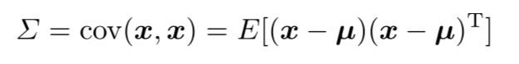
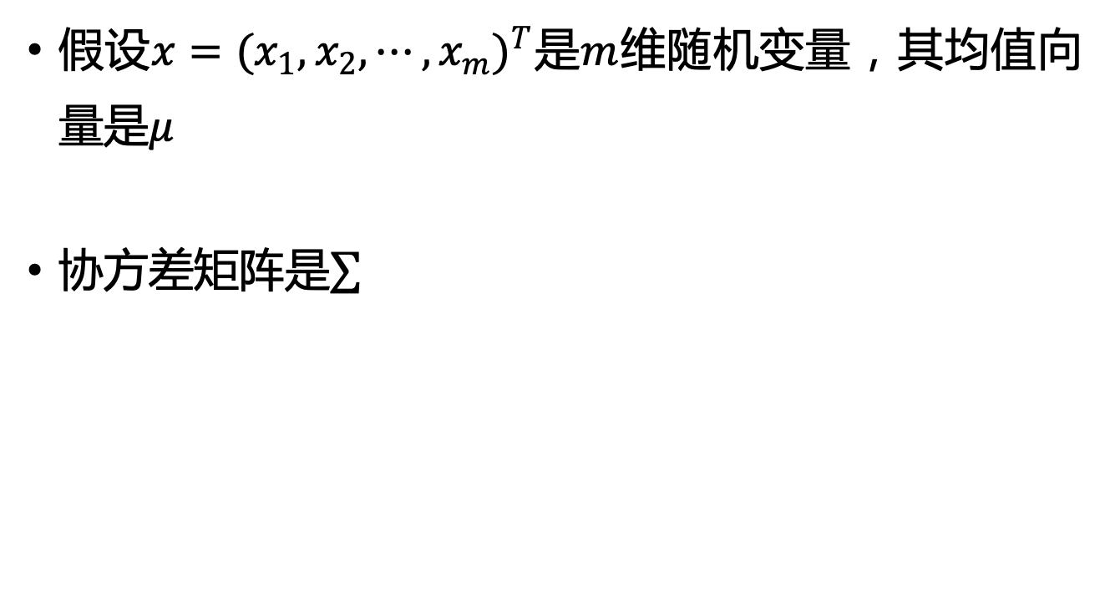
算法-定义和导出
假设$x=(x_{1},x_{2},⋯,x_{m})^{T}$是$m$维随机变量，其均值向量是$μ$
协方差矩阵是

Slide 24
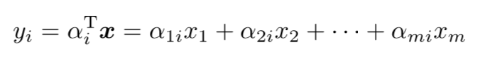
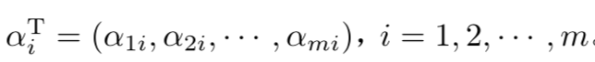
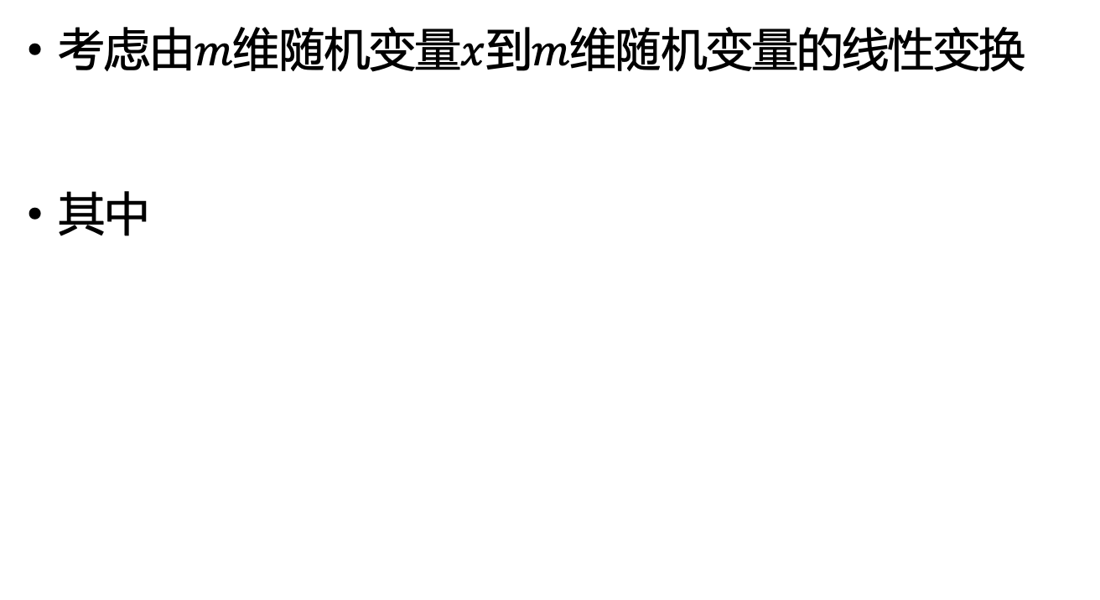
算法-定义和导出
考虑由$m$维随机变量$x$到$m$维随机变量的线性变换
其中

Slide 25
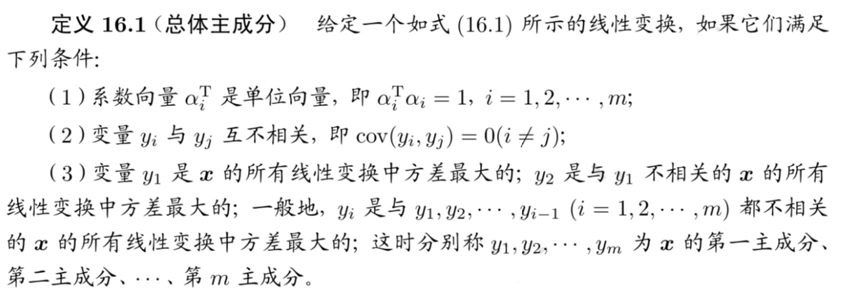
算法-定义和导出

Slide 26

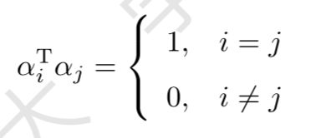
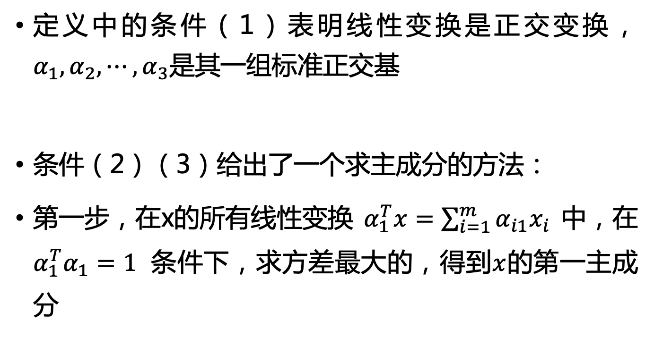
算法-定义和导出
定义中的条件（1）表明线性变换是正交变换，$α_{1},α_{2},⋯{,α}_{3}$是其一组标准正交基
条件（2）（3）给出了一个求主成分的方法：
第一步，在x的所有线性变换 $α_{1}^{T}x=\sum_{i=1}^{m}{α_{i1}x_{i}}$ 中，在$α_{1}^{T}α_{1}=1$ 条件下，求方差最大的，得到$x$的第一主成分

Slide 27
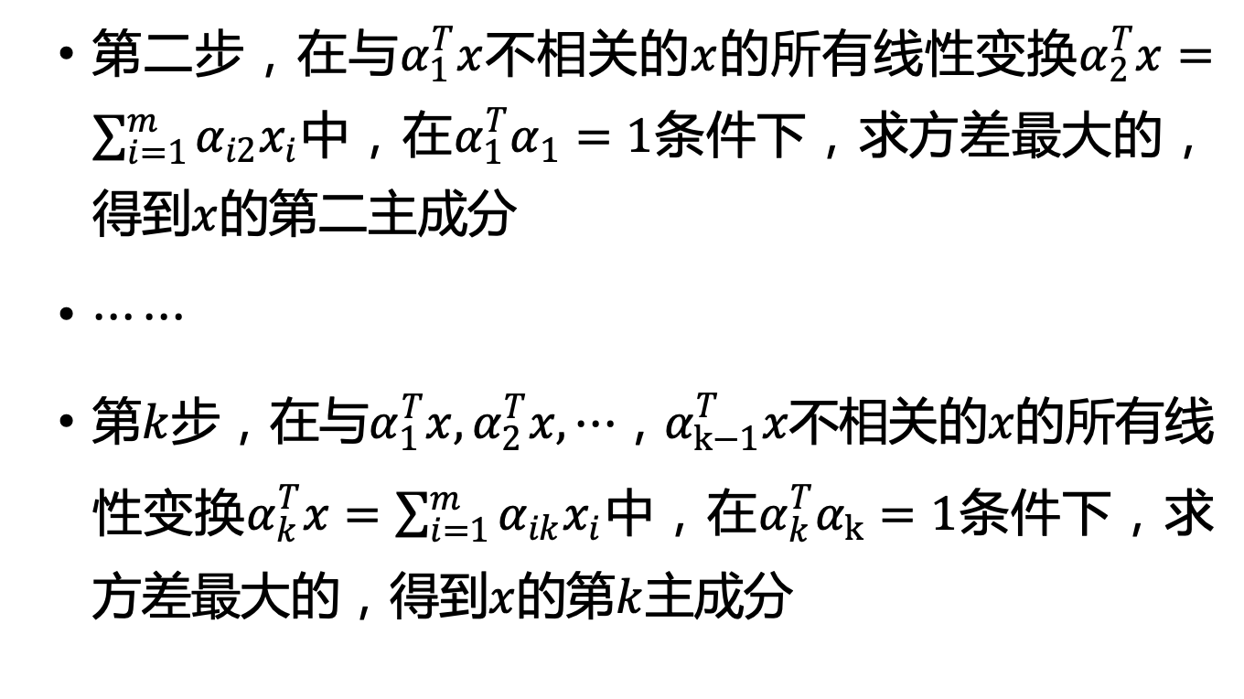
算法-定义和导出
第二步，在与$α_{1}^{T}x$不相关的$x$的所有线性变换$α_{2}^{T}x=\sum_{i=1}^{m}{α_{i2}x_{i}}$中，在$α_{1}^{T}α_{1}=1$条件下，求方差最大的，得到$x$的第二主成分
$⋯⋯$
第$k$步，在与$α_{1}^{T}x, α_{2}^{T}x, ⋯$ , $α_{k−1}^{T}x$不相关的$x$的所有线性变换$α_{k}^{T}x=\sum_{i=1}^{m}{α_{ik}x_{i}}$中，在$α_{k}^{T}α_{k}=1$条件下，求方差最大的，得到$x$的第$k$主成分

Slide 28
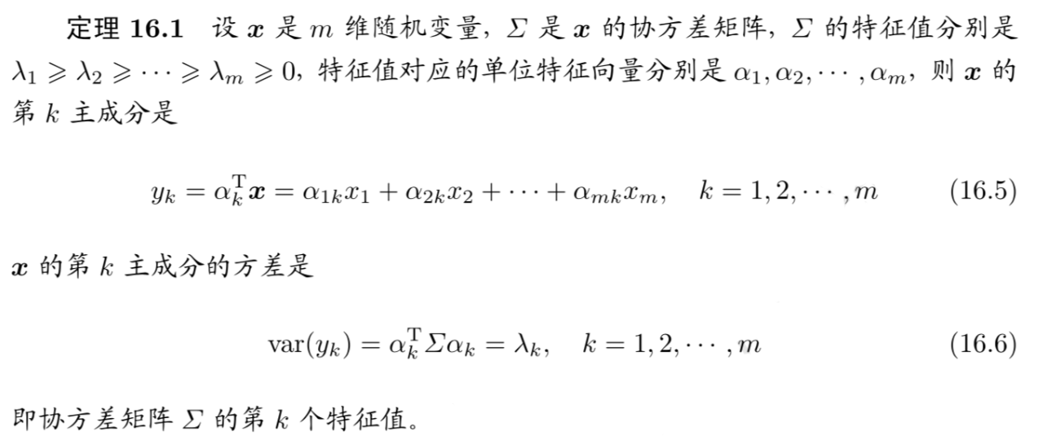
算法-主要性质

Slide 29
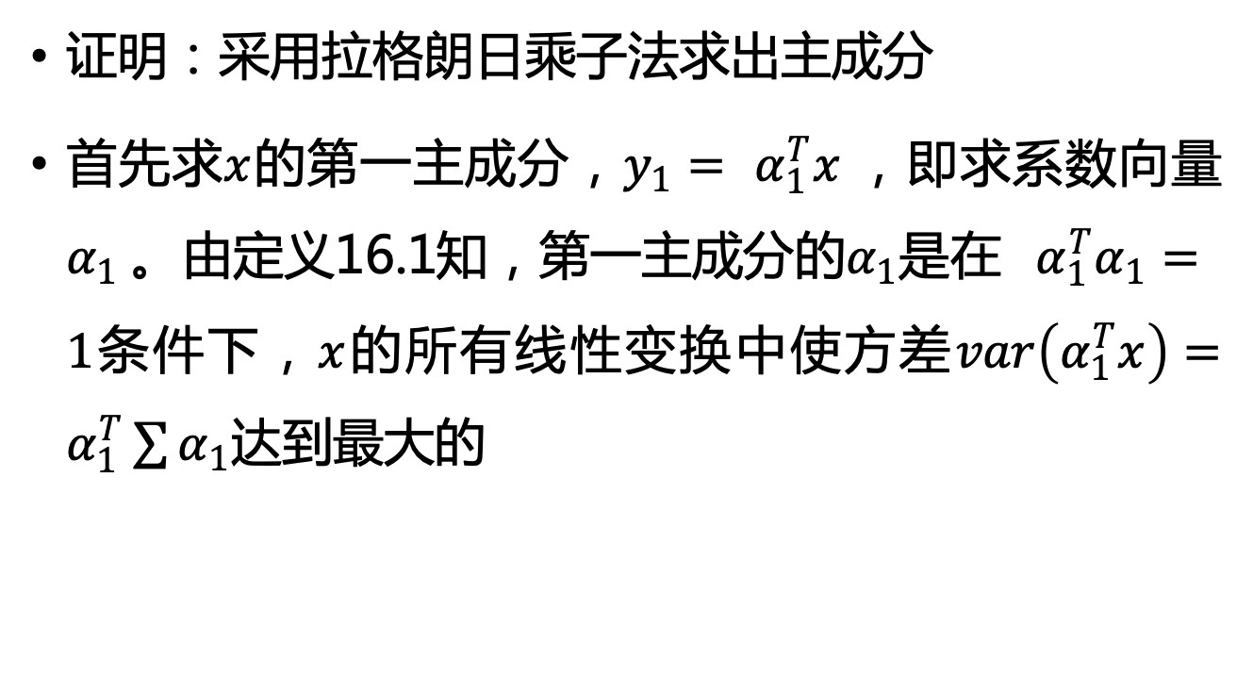
算法-主要性质
证明：采用拉格朗日乘子法求出主成分
首先求$x$的第一主成分，$y_{1}=$ $α_{1}^{T}x$，即求系数向量$α_{1}$。由定义16.1知，第一主成分的$α_{1}$是在 $α_{1}^{T}α_{1}=1$条件下，$x$的所有线性变换中使方差$var\left(α_{1}^{T}x\right)=α_{1}^{T}\sum{α_{1}}$达到最大的

Slide 30
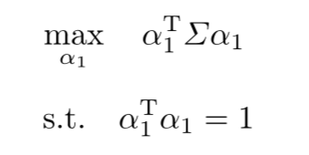
算法-主要性质
求第一主成分就是求解约束最优化问题：

Slide 31
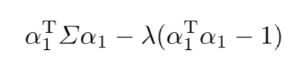
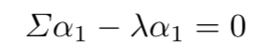
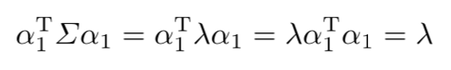
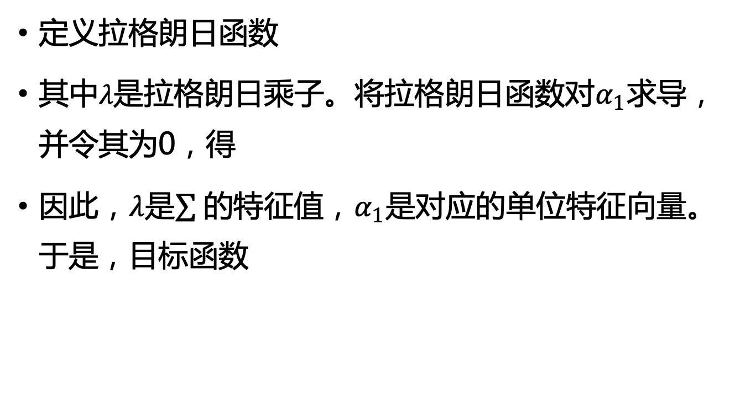
算法-主要性质
定义拉格朗日函数
其中$λ$是拉格朗日乘子。将拉格朗日函数对$α_{1}$求导，并令其为0，得
因此，$λ$是 的特征值，$α_{1}$是对应的单位特征向量。于是，目标函数

Slide 32
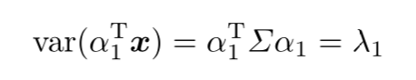
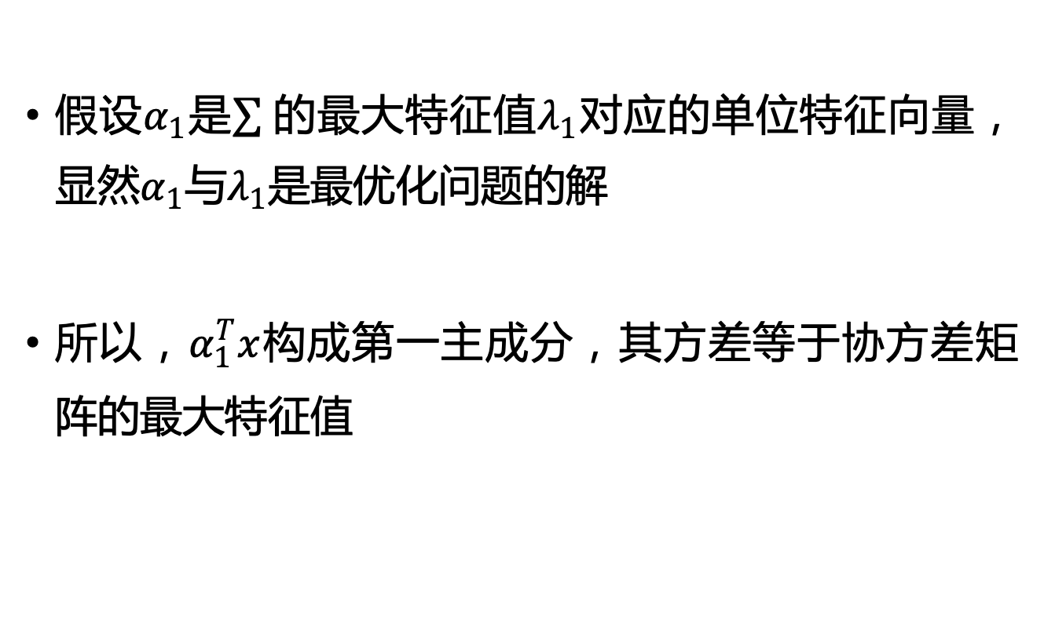
算法-主要性质
假设$α_{1}$是 的最大特征值$λ_{1}$对应的单位特征向量，显然$α_{1}$与$λ_{1}$是最优化问题的解
所以，$α_{1}^{T}x$构成第一主成分，其方差等于协方差矩阵的最大特征值

Slide 33
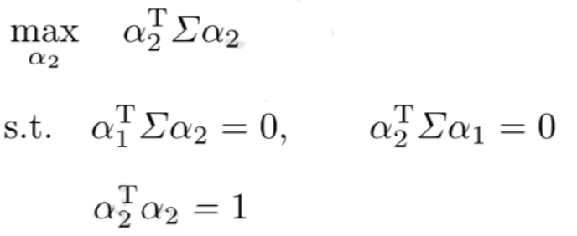
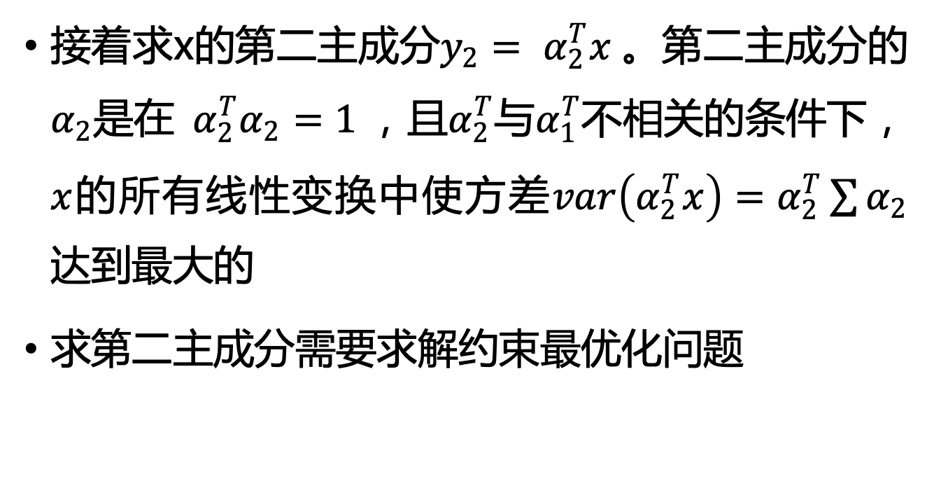
算法-主要性质
接着求x的第二主成分$y_{2}=$ $α_{2}^{T}x$。第二主成分的$α_{2}$是在 $α_{2}^{T}α_{2}=1$，且$α_{2}^{T}$与$α_{1}^{T}$不相关的条件下， $x$的所有线性变换中使方差$var\left(α_{2}^{T}x\right)=α_{2}^{T}\sum{α_{2}}$达到最大的
求第二主成分需要求解约束最优化问题

Slide 34
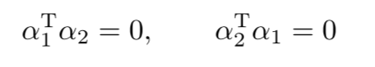
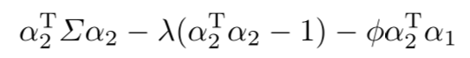
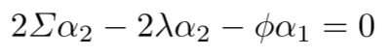
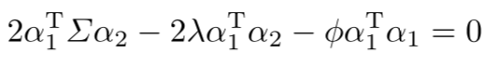
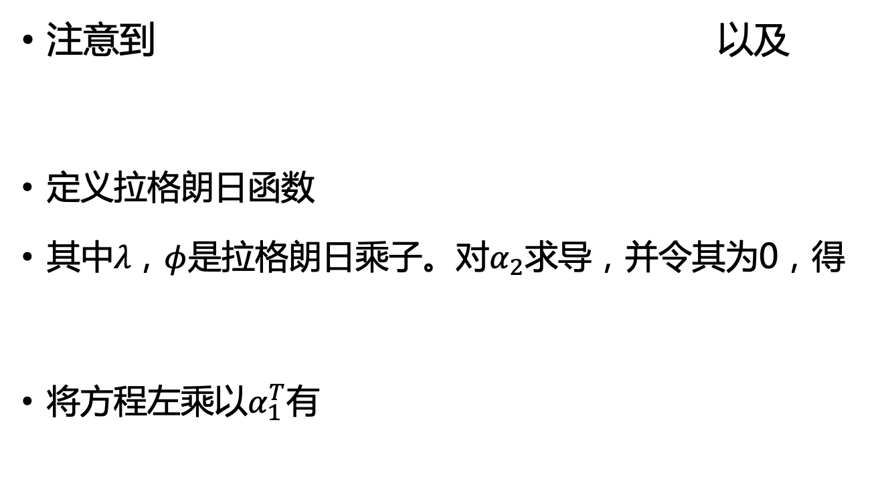
算法-主要性质
注意到 以及
定义拉格朗日函数
其中$λ，φ$是拉格朗日乘子。对$α_{2}$求导，并令其为0，得
将方程左乘以$α_{1}^{T}$有
（16.10）

Slide 35
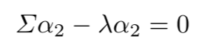
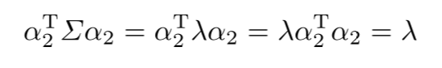
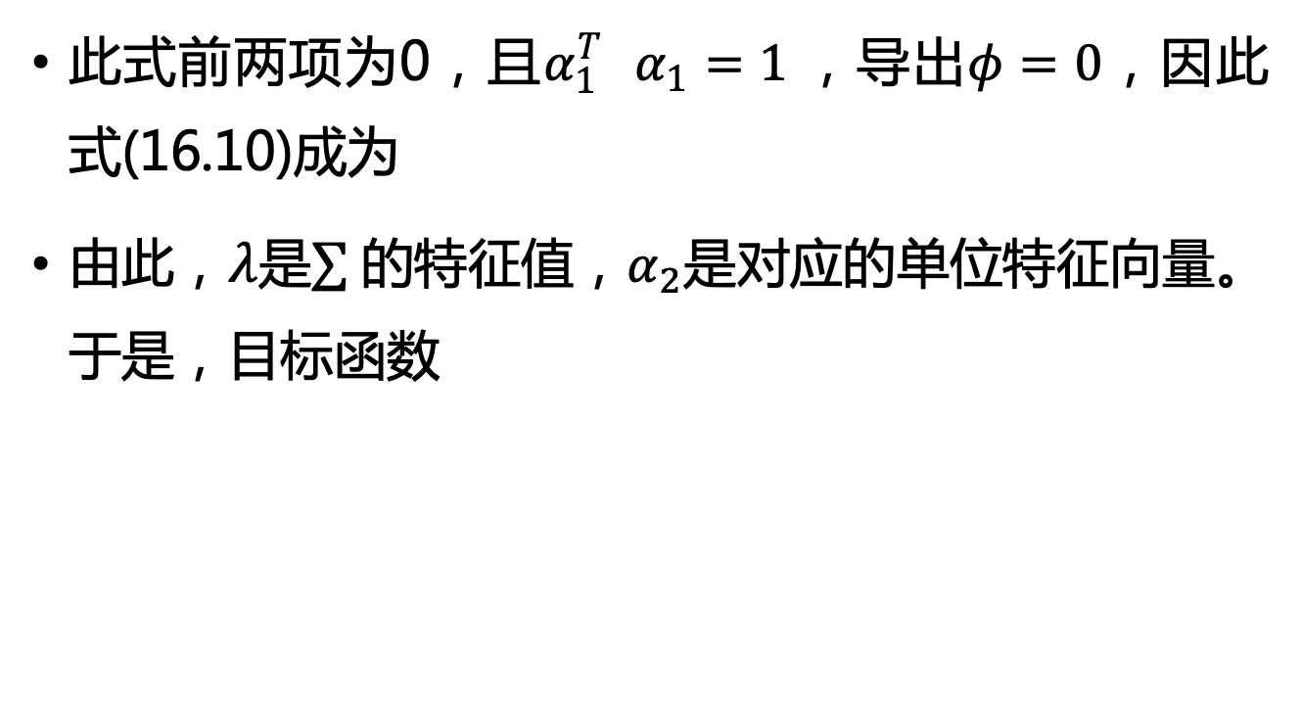
算法-主要性质
此式前两项为0，且$α_{1}^{T}$ $α_{1}=1$，导出$φ=0$，因此式(16.10)成为
由此，$λ$是 的特征值，$α_{2}$是对应的单位特征向量。于是，目标函数

Slide 36
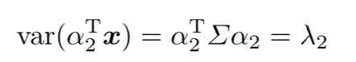
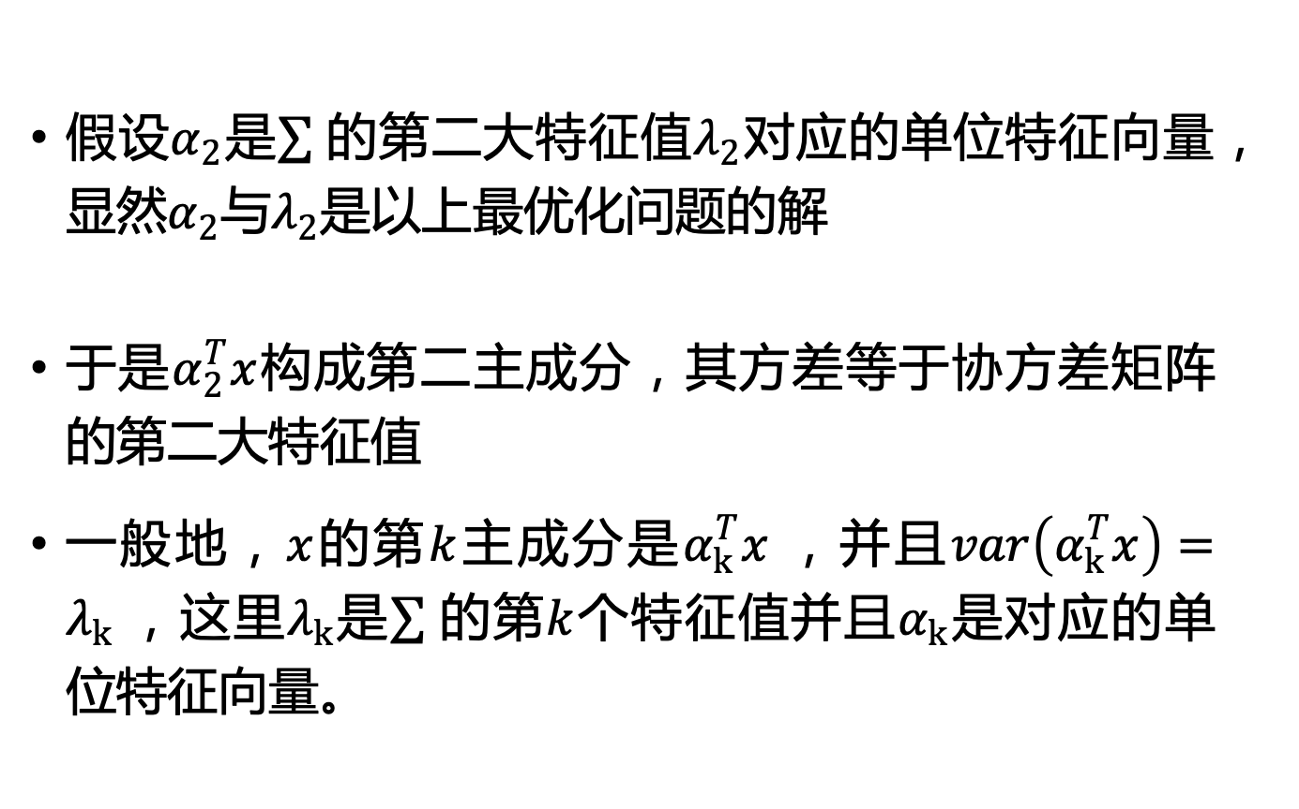
算法-主要性质
假设$α_{2}$是 的第二大特征值$λ_{2}$对应的单位特征向量，显然$α_{2}$与$λ_{2}$是以上最优化问题的解
于是$α_{2}^{T}x$构成第二主成分，其方差等于协方差矩阵的第二大特征值
一般地，$x$的第$k$主成分是$α_{k}^{T}x$，并且$var\left(α_{k}^{T}x\right)=$ $λ_{k}$，这里$λ_{k}$是 的第$k$个特征值并且$α_{k}$是对应的单位特征向量。

Slide 37

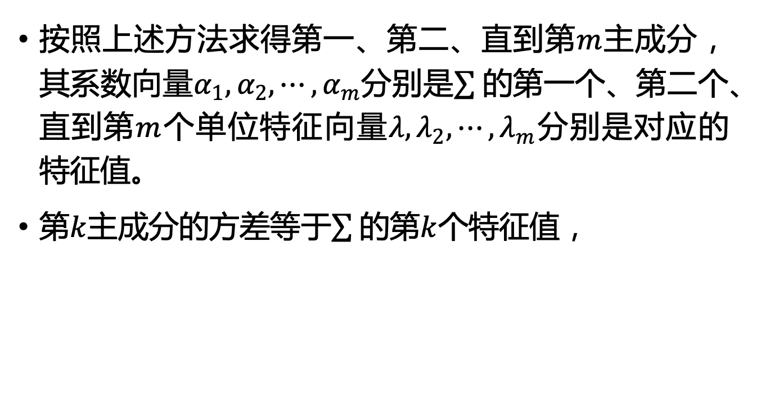
算法-主要性质
按照上述方法求得第一、第二、直到第$m$主成分，其系数向量$α_{1},α_{2},⋯,α_{m}$分别是 的第一个、第二个、直到第$m$个单位特征向量$λ,λ_{2},⋯,λ_{m}$分别是对应的特征值。
第$k$主成分的方差等于 的第$k$个特征值，

Slide 38
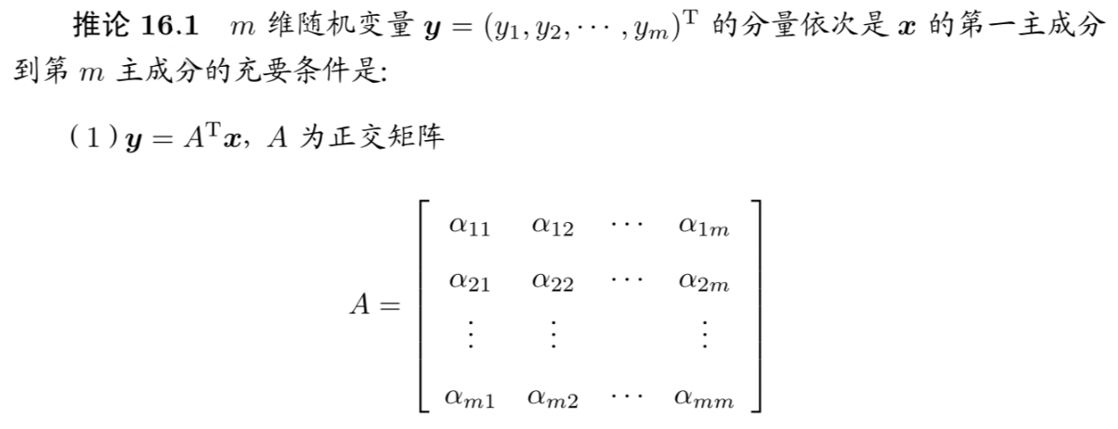
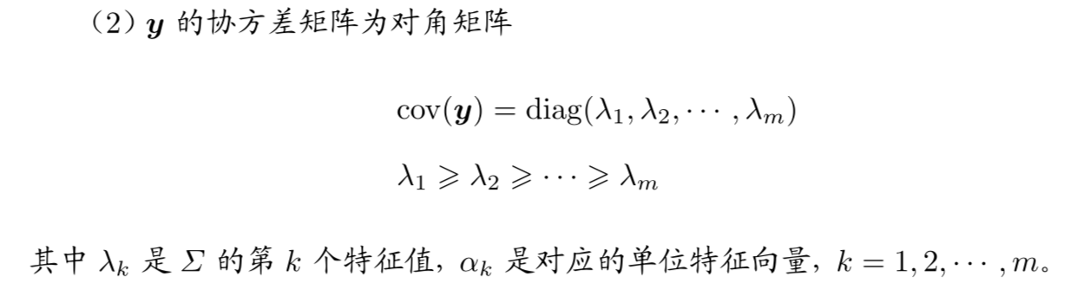
算法-主要性质

Slide 39
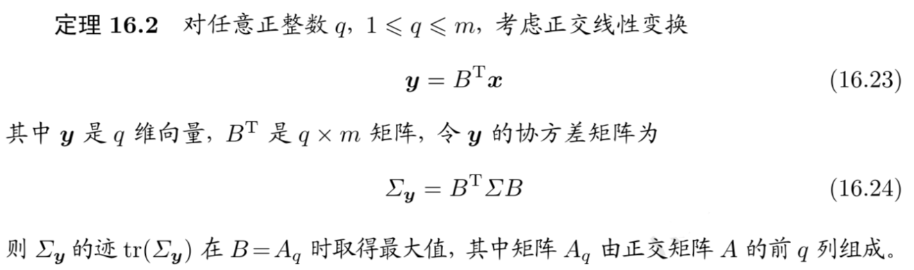
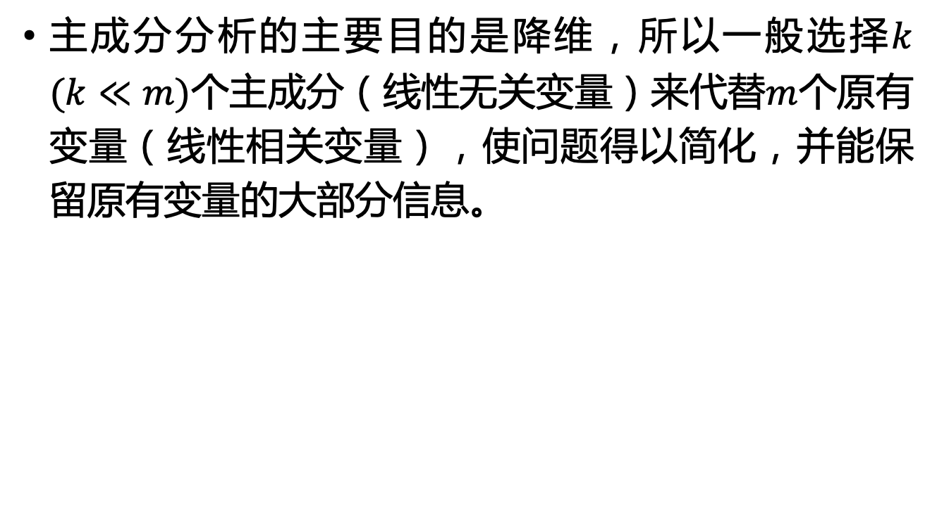
算法-主成分的个数
主成分分析的主要目的是降维，所以一般选择$k$ $(k≪m)$个主成分（线性无关变量）来代替$m$个原有变量（线性相关变量），使问题得以简化，并能保留原有变量的大部分信息。

Slide 40
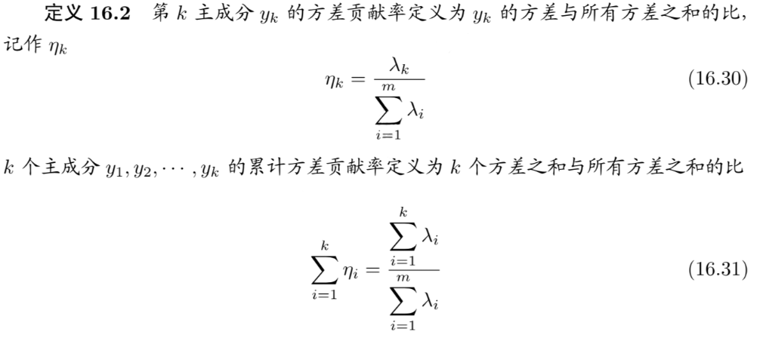
算法-主成分的个数
累计方差贡献率反映了主成分保留信息的比例。
通常取k使得累计方差贡献率达到规定的百分比以上。

Slide 41
算法-样本主成分分析
总体主成分分析，是定义在样本总体上的。
在实际问题中，需要在观测数据上进行主成分分析，这就是样本主成分分析。
样本主成分也和总体主成分具有相同的性质。

Slide 42
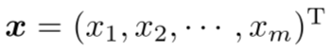
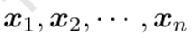
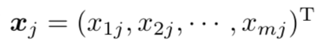



算法-样本主成分的定义和性质
假设对$m$维随机变量 进行n次独立观测
表示观测样本
表示第j个观测样本
表示第j个观测样本的第$i$个变量，$j=1,2,…,n$ 观测数据用样本矩阵$X$表示

Slide 43



算法-样本主成分的定义和性质
给定样本矩阵X，可以估计样本均值，以及样本协方差。样本均值向量 为
样本协方差矩阵S为
其中， 为第i个变量的样本均值

Slide 44









算法-样本主成分的定义和性质
考虑 的任意一个线性变换
其中$y_{i}$是$m$维向量$y$的第$i$个变量，相应于容量为$n$的样本 ， $y_{i}$的样本均值 为
其中 是随机向量x的样本均值

Slide 45






算法-样本主成分的定义和性质
$yi$的样本方差 为
对任意两个线性变换 ，相应于容量为n的样本
$y_{i}$, $y_{k}$的样本协方差为

Slide 46


算法-样本主成分的定义和性质
样本主成分与总体成分具有同样的性质
样本协方差矩阵S是总体协方差矩阵 的无偏估计
S的特征值和特征向量是 的特征值和特征向量的极大似然估计。

Slide 47

应用：人脸识别
数据集：CMU-PIE-face
训练集：8个人，每人12张照片 160*140测试集：8个人，每人12张照片

Slide 48

应用：人脸识别-训练阶段
第一步：训练集有96个样本，由灰度图组成，每个样本大小为
$$M∗N\text{=160}\text{∗}\text{140=22400}$$
写出训练样本矩阵：
$$x={\left(x_{1},x_{2},…,x_{96}\right)}^{T}$$

Slide 49



应用：人脸识别-训练阶段
其中向量$x_{i}$为由第$i$个图像的每一列向量堆叠成一列$MN$维列向量，即把矩阵向量化，如：第$i$个图像矩阵为 则$x_{i}$为

Slide 50

应用：人脸识别-训练阶段
第二步：计算训练图片的平均脸
$$Ψ=\frac{1}{96}\sum_{i=1}^{i=96}{x_{i}}$$

Slide 51
应用：人脸识别-训练阶段
第三步：计算差值脸
计算每一张人脸与平均脸的差值
$$d_{i}=x_{i}−Ψ,i=1,2,…,96$$

Slide 52

应用：人脸识别-训练阶段
第四步：构建协方差矩阵
$$C=\frac{1}{96}\sum_{i=1}^{96}{d_{i}{d_{i}}^{T}}=\frac{1}{96}AA^{T}$$
$$A=\left(d_{1},d_{2},...,d_{96}\right)$$

Slide 53




应用：人脸识别-训练阶段
第五步：求协方差矩阵的特征值和特征向量，构造特征脸空间
求出 的特征值 及其正交归一化特征向量
根据特征值的贡献率选取前p个最大特征向量及其对应的特征向量
贡献率是指选取的特征值的和与占所有特征值的和比，即：
$$φ=\frac{\sum_{i=1}^{i=p}{λ_{i}}}{\sum_{i=1}^{i=96}{λ_{i}}}≥a$$

Slide 54

应用：人脸识别-训练阶段
一般取$a=99\%$ 即使训练样本在前p个特征向量集上的投影有99%的能量
求出原协方差矩阵的特征向量
$$u_{i}(i=1,2,...,p)$$
则“特征脸”空间为：
$$w=\left(u_{1},u_{2},...，u_{p}\right)$$

Slide 55

应用：人脸识别-训练阶段
第六步：将每一幅人脸与平均脸的差值脸矢量投影到“特征脸”空间，即
$$Ω_{i}=w^{T}d_{i}\left(i=1,2,...,96\right)$$

Slide 56

应用：人脸识别-分类阶段
确定测试样本与哪一类的训练样本最近
第一步：将待识别的人脸图像$Γ$与平均脸的差值脸投影到特征空间，得到其特征向量表示：
$$Ω^{Γ}=w^{T}\left(Γ−Ψ\right)$$
第二步：将每一训练样本按照第一步的方式进行投影，求出每一类样本的平均脸
第三步：找出距离待识别的人脸图像最近的类平均脸，将该平均脸的类别作为待识别的人脸图像的类别

Slide 57

应用：人脸识别-实验结果
平均脸及贡献率最大的前八个“eigenface”；分类准确率为71.88%。

Slide 58
KPCA

Slide 59



背景：PCA的缺陷
PCA只适用于线性可分的数据集，对于非线性可分的效果较差。
Solution：将数据通过某个函数$φ$映射到高维空间，使得其线性可分， 进而可使用PCA进行降维。

Slide 60
背景：PCA的缺陷
新的问题：映射到几维空间？怎样找到函数$φ$？
核函数可以解决这些问题

Slide 61
背景：KPCA的提出
核主成分分析（Kernel Principal Component Analysis, KPCA）于2002年由Ming-Hsuan Yang首次提出，通过利用核函数来解决人脸识别问题中的非线性可分的问题。
Ming-Hsuan Yang. Kernel Eigenfaces vs. Kernel Fisherfaces: Face recognition using kernel methods[C]// IEEE International Conference on Automatic Face & Gesture Recognition, 2002.

Slide 62


算法
核函数：可以直接得到低维数据映射到高维空间后的内积，而忽略具体的$φ$
$$k\left(x,y\right)=<φ\left(x\right),φ(y)>$$
常见核函数：
1.线性核
$$k\left(x,y\right)=x^{T}y+c$$
2.多项式核
$$k\left(x,y\right)={{(ax}^{T}y+c)}^{d}$$
3.高斯核
$$k\left(x,y\right)=exp⁡(−\frac{{\left\|x−y\right\|}^{2}}{2σ^{2}})$$

Slide 63

算法
假设共有$n$个数据，每个数据维度为$m$ （数据已经过标准化）：
$$X=[x^{\left(1\right)},x^{\left(2\right)},…x^{\left(n\right)}]$$
经过函数$φ映射$后：
$$φ(X)=[φ(x^{\left(1\right)}),φ(x^{\left(2\right)}),…{φ(x}^{\left(n\right)})]$$
则利用PCA时，需要计算的协方差矩阵为：
$$\frac{1}{n}φ(X){φ(X)}^{T}$$
特征方程：
$$\frac{1}{n}φ\left(X\right){φ\left(X\right)}^{T}ω=λω$$

Slide 64

算法
特征方程：
$$\frac{1}{n}φ\left(X\right){φ\left(X\right)}^{T}ω=λω$$
由于空间中的任一向量都可以由该空间中的所有样本线性表示：$ω=\sum_{k=1}^{n}{α_{k}φ\left(x^{\left(k\right)}\right)=φ(X)α},$其中$α={[α_{1},α_{2},…α_{n}] }^{T}$
则特征方程变为：
$$\frac{1}{n}φ\left(X\right){φ\left(X\right)}^{T}φ(X)α=λφ(X)α$$
左乘${φ\left(X\right)}^{T}$：
$$\frac{1}{n}{φ\left(X\right)}^{T}φ\left(X\right){φ\left(X\right)}^{T}φ(X)α=λ{φ\left(X\right)}^{T}φ(X)α$$

Slide 65

算法
$$\frac{1}{n}{φ\left(X\right)}^{T}φ\left(X\right){φ\left(X\right)}^{T}φ(X)α=λ{φ\left(X\right)}^{T}φ(X)α$$
令$K=$ ${φ\left(X\right)}^{T}φ\left(X\right)$，则上式变为：
$$\frac{1}{n}K^{2}α=λKα$$
即
$$K^{2}α=λnKα ≡ Kα=λnα$$
可以看出，该式为矩阵$K$对应的特征方程。

Slide 66

算法
$$Kα=λnα$$
得到矩阵$K$以后，可以求出其的对应的特征向量$α$。
继而可以直接得到原数据在经过$ω$的投影后的坐标值$ω^{T}φ\left(x^{\left(i\right)}\right)={(φ(X)⋅α)}^{T}φ\left(x^{\left(i\right)}\right)=α^{T}{φ(X)}^{T}φ\left(x^{\left(i\right)}\right)$
$=$ $α^{T}\left[\begin{matrix}{φ\left(x^{\left(1\right)}\right)}^{T}φ\left(x^{\left(i\right)}\right) \\ {φ\left(x^{\left(2\right)}\right)}^{T}φ\left(x^{\left(i\right)}\right) \\ … \\ {φ\left(x^{\left(n\right)}\right)}^{T}φ\left(x^{\left(i\right)}\right)\end{matrix}\right]=α^{T}\left[\begin{matrix}k(x^{\left(1\right)},x^{\left(i\right)}) \\ k(x^{\left(2\right)},x^{\left(i\right)}) \\ … \\ k(x^{\left(n\right)},x^{\left(i\right)})\end{matrix}\right]$

Slide 67
应用1：在非线性可分的数据上的降维效果
非线性可分的原始数据

Slide 68
应用1：在非线性可分的数据上的降维效果
经过PCA转换后的数据：两个类别无法区分

Slide 69

应用1：在非线性可分的数据上的降维效果
经过KPCA转换后的数据：有较好的区分性

Slide 70

应用2：人脸识别
数据集：Gpr13
训练集：41个人，每人8张照片（70*80）
测试集：41个人，每个人2张照片（70*80）
KPCA的准确率为95.122%
PCA的准确率为93.902%

Slide 71
LDA

Slide 72
背景
线性判别分析(Linear Discriminant Analysis, LDA)，于1936年由Ronald Fisher[1]首次提出，因此也叫做Fisher线性判别(Fisher Linear Discriminant, FLD)， 或者Fisher Discriminant Analysis (FDA)。
在1997年由Belhumeur [2]引入模式识别和人工智能领域。
[1] Fisher R A. The use of multiple measurements in taxonomic problems[J]. Annals of Eugenics, 1936, 7(2): 179-188.
[2] Belhumeur P N, Hespanha J P, Kriegman D J. Eigenfaces vs. Fisherfaces: Recognition using class specific linear projection[J]. IEEE Transactions on pattern analysis and machine intelligence, 1997, 19(7): 711-720.

Slide 73
背景
将高维的模式样本投影到最佳鉴别矢量空间，以达到抽取分类信息和压缩特征空间维数的效果。
投影后保证模式样本在新的子空间有最大的类间距离和最小的类内距离，即模式在该空间中有最佳的可分离性。
因此，它是一种有效的特征抽取方法。使用这种方法能够使投影后模式样本的类间散布矩阵最大，并且同时类内散布矩阵最小。

Slide 74


算法
以二分类为例，LDA的目标是：
给出一个标注了类别的数据集，投影到了一条直线之后，能够使得点尽量地按类别区分开（最大的类间距离和最小的类内距离）。

Slide 75
算法
PCA是一种无监督的降维方法；
主要是从特征的协方差角度，将数据投影到方差最大的几个相互正交的方向上。
PCA
LDA是一种有监督的降维方法；
希望投影后不同类别之间数据点的距离更大，同一类别的数据点更紧凑。
LDA

Slide 76





算法
数据：N个样本数据，其中每个数据都是d维。即样本x(i)为d维的列向量。其中$N_{1}$个数据是$C_{1}$类， $N_{2}$个数据是$C_{2}$类。
用来区分二分类的直线（投影函数）为：
类别i的原始中心点为：
类别i投影后的中心点为：
衡量类别i投影后，类别点之间的分散程度（方差）为：

Slide 77
算法

Slide 78

算法
目标：最大的类间距离和最小的类内距离
则有优化函数：
分母表示每一个类别内的方差之和，方差越小表示一个类别内的点越集中。（最小的类内距离）
分子为两个类别各自的中心点的距离的平方，值越大表示两个类别越远。（最大的类间距离）

Slide 79



算法
定义计算$各类别分散程度的S_{i}$：
则J(w)分母化为：
称$S_{w}为$类内散度矩阵：$S_{w}=S_{1}+S_{2}$

Slide 80



算法
则J(w)分子化为：
称$S_{B}为$类间散度矩阵：$S_{B}=\left(m_{1}−m_{2}\right){\left(m_{1}−m_{2}\right)}^{T}$
则有优化函数：

Slide 81


算法
由拉格朗日乘子法：

Slide 82

算法
因为
所以w是矩阵$S_{w}^{−1}S_{B}的$特征向量
又因为
所以 $S_{B} W =(m_{1} −m_{2}){(m_{1} −m_{2})}^{T}W$
其中$，{\left(m_{1}−m_{2}\right)}^{T}W$是一个标量
所以$，S_{B} W 与(m_{1} −m_{2})$同方向

Slide 83




算法
令$：S_{B} w =$λ$\left(m_{1} −m_{2}\right)$
且有
则 $w = S_{W}^{−1}（m_{1} −m_{2}）$
这是一个求特征值的问题：
求出的第i大的特征向量，即为对应的$w_{i}$。

Slide 84

应用：人脸识别
假设图像有N张，一共有c个人（c类图像），每张图片有n个像素点。
$S_{w}的$秩大致等于N - c，而远小于图像的像素数，故而基本上都可以选择出矩阵w，使得投影样本的类内散布矩阵为0。因此可以认为，$S_{w}$总是奇异的。
为了解决这个问题，Belhumeur等提出先使用PCA将特征空间的维度下降到N – c，然后使用LDA标准式再将维度降到c – 1，即在LDA的维度空间中进行投影，此时不同类之间的点已经分得比较开了，接下来就可以使用一些距离分类器进行分类，进行人脸识别。

Slide 85
应用：人脸识别
数据集：CMU-PIE-face
训练集：8个人，每人12张照片 160*140
测试集：8个人，每个人12张照片

Slide 86

应用：人脸识别
从LDA还原到原始空间后得到的8类的平均脸；分类准确率为100%

Slide 87

应用：人脸识别
数据集2：CMU-PIE-face
训练集：9个人，每人15张照片 64*64
测试集：9个人，每个人15张照片

Slide 88

应用：人脸识别
最后分出来的9类的平均脸；分类准确率为99.25%

